Slide 1
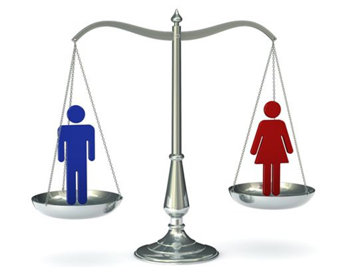
Начальная школа-детский сад №115
«Теоретико – методические
основы гендерного воспитания
мальчиков и девочек»
г. Ярославль 28 октября 2016 год

Slide 2
Цель:
повышение профессиональной компетентности педагогов в формировании у детей гендерной принадлежности в условиях ДОУ

Slide 3
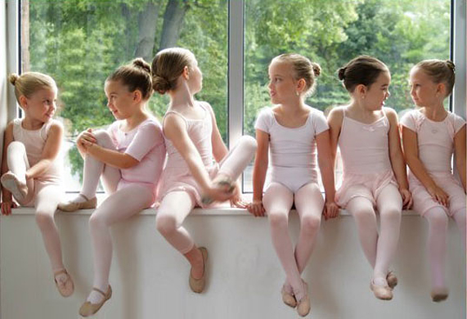
Мальчик и девочка – это два разных мира

Slide 4
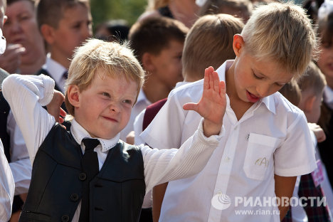
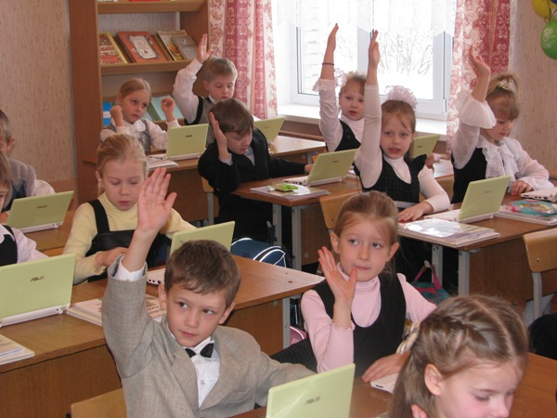
Какого ученика мы хотим видеть?

Slide 6
Современная молодёжь
Мальчики
уметь принимать
самостоятельные решения,
быть уверенными в собственных силах, целеустремленными,
умеющими нести ответственность за свои решения,
иметь собственное мнение, быть надежными и мужественными.
Девочки
коммуникабельными, умеющими ладить с людьми,
женственными и мягкими,
добрыми и скромными,
нежными и гордыми, обязательно с чувством собственного достоинства,
уверенными в собственных силах,
умеющими принимать самостоятельные решения.

Slide 7
стране нужны:
самостоятельные, умеющие принимать решения,
надежные мужчины и женщины,
обладающие всеми преимуществами, которые природа дала каждому из полов,
уважающими себя и ценящими свою половую принадлежность.

Slide 8
ОБЩЕГОСУДАРСТВЕННЫЙ АСПЕКТ В РЕШЕНИИ ПРОБЛЕМЫ ГЕНДЕРНОГО ВОСПИТАНИЯ
Социальная стратегия государства, направленная на создание условий для устойчивого развития Российской Федерации на основе использования и совершенствования человеческого потенциала, предполагает включение гендерного компонента во все области общественной жизни:
В ПОЛИТИКУ, ЭКОНОМИКУ, КУЛЬТУРУ, ОБРАЗОВАНИЕ

Slide 9
Гендерная стратегия на 2002 г. – 2017 г. – 2025 г.
гендерный подход - это гендерное воспитание человека культуры, гражданина, нравственной личности, способного к максимальной самореализации и раскрытию своих способностей

Slide 10
ОБЩЕГОСУДАРСТВЕННЫЙ АСПЕКТ В РЕШЕНИИ ПРОБЛЕМЫ ГЕНДЕРНОГО ВОСПИТАНИЯ
Гендерная стратегия РФ 2002-2015-2025г.г.
Постановление Правительства РФ от 22.01.2003.
«Об освещении гендерного вопроса в системе образования»
Приказ Министерства образования и науки РФ
№480-15 от 22.04.2003.
«Об изучении вопросов по основам гендерных знаний, гендерным проблемам в системе образования»

Slide 11
«Об изучении вопросов по основам гендерных знаний, гендерных проблем в системе образования»
Ввести в образовательные программы повышения квалификации и профессиональной переподготовки управленческих кадров, преподавателей и учителей ОО - специальные курсы по изучению основ:
гендерных знаний,
гендерной политики,
методов гендерного подхода в управлении образовательными процессами.

Slide 12
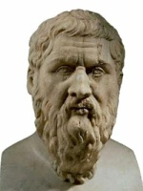
Гендерные исследования
Платон –
древнегреческий философ
(428 или 427 до нашей эры)

Slide 13
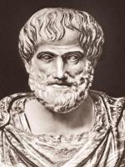
Гендерные исследования
Аристотель –
древнегреческий философ и педагог
(384-322 гг. до н.э.)

Slide 14
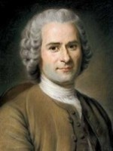
Гендерные исследования
Жан-Жак Руссо
— французский философ,
писатель, мыслитель эпохи Просвещения
(1712 – 1778)

Slide 15
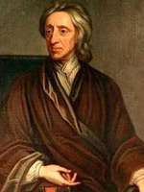
Гендерные исследования
Джон Локк
британский педагог и философ
(1632 — 1704)

Slide 16
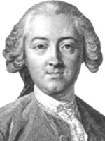
Гендерные исследования
Клод Гельвеций –
французский литератор и философ-материалист
(1715—1771)

Slide 17
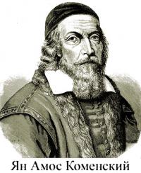
Гендерные исследования
Ян Амос Коменский
чешский педагог-гуманист, писатель, общественный деятель (1592-1670)

Slide 18
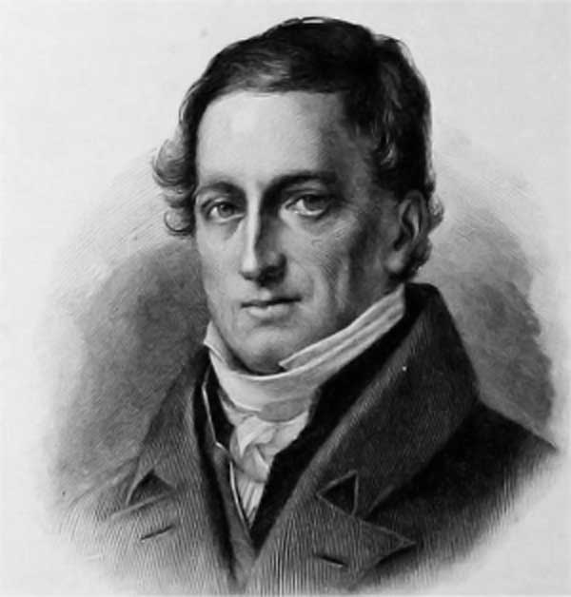
Гендерные исследования
Иоганн Генрих Песталоцци –
швейцарский педагог,гуманист
(1746 – 1827)

Slide 19
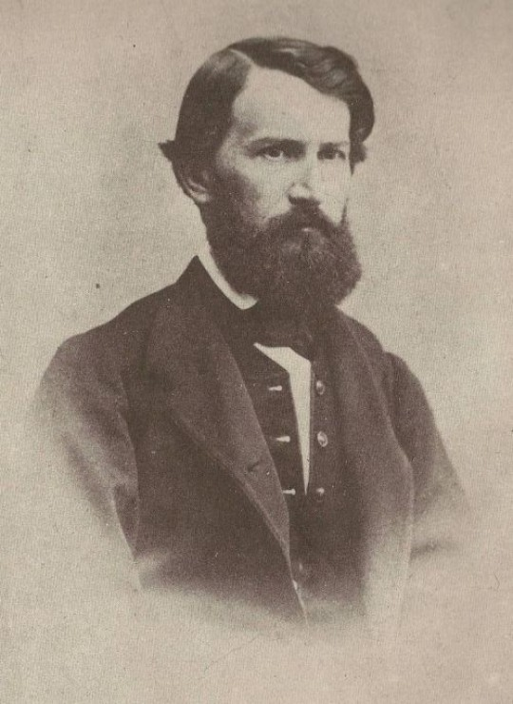
Гендерные исследования
Константин Ушинский
–
педагог, основоположник Русской научной педагогики (1823-1870)

Slide 20
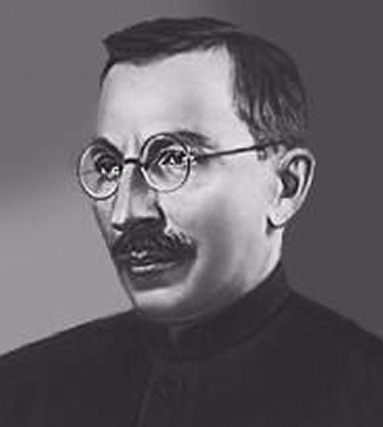
Гендерные исследования
Антон Макаренко
советский педагог и писатель
(1888-1939)

Slide 21
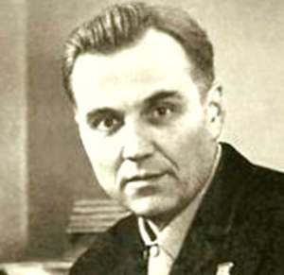
Гендерные исследования
Василий Сухомлинский
советский педагог, писатель, публицист, создатель народной педагогики (1918 – 1970)

Slide 22
Гендерная педагогика
совокупность подходов, направленных на то, чтобы помочь детям чувствовать себя в детском саду комфортно и справляться с проблемами социализации, важной составной частью которых
является самоидентификация ребёнка как мальчика или девочки.

Slide 23
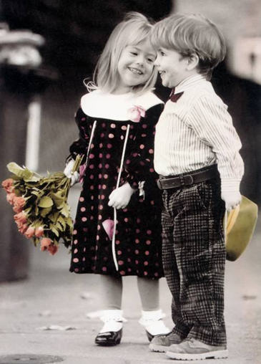
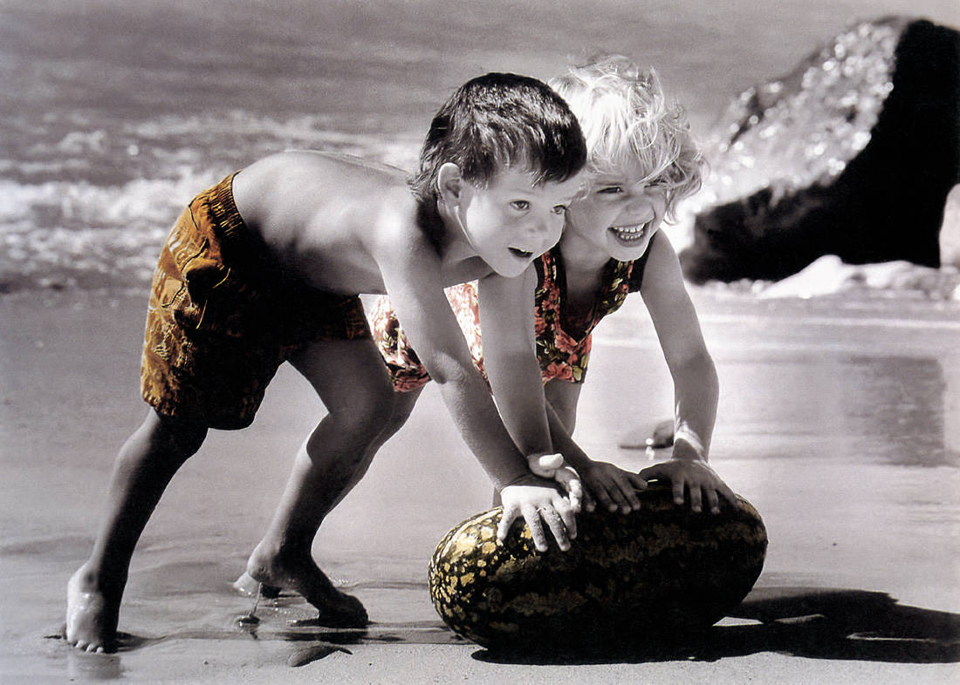
Цель гендерной педагогики
1. Переориентация воспитания на
гендерные проблемы детей.
2. Педагогическая поддержка индивидуальности развития личности.
3. Создание условий для гендерной социализации.
4. Подготовка к будущим гендерным ролям.
5.Применение гендерно-ориентированных технологий воспитания и обучения

Slide 24
Гендерное образование
содействует формированию гендерного равенства и способствует преодолению негативных гендерных стереотипов.

Slide 25
Гендерное равенство
равные права и равные возможности для мужчин и женщин
равная оценка обществом мужских и женских ролей
равенство статуса для мужчин и женщин
равные условия для реализации прав человека, для участия в национальном, политическом, экономическом, социальном и культурном развитии, для получения равных выгод по результатам участия

Slide 26
Феминизм –
широкое общественное движение за права женщин

Slide 27
Дискриминация
одному полу отдается предпочтение по сравнению к другому

Slide 28
Сексизм
принижают, исключают, недооценивают и стереотипизируют людей по признаку пола

Slide 29
Сегрегация
разделение людей в обществе на категории по признаку различения социальных статусов

Slide 30
Гендер
обозначения всех тех социальных и культурных норм, правил и ролей, приписываемых людям обществом в зависимости от их биологического пола

Slide 31
СООТНОШЕНИЕ ПОНЯТИЙ «ПОЛ» И «ГЕНДЕР»
Биологический «ПОЛ» -
комплекс телесных, репродуктивных, физиологических признаков, определяющих человека как мужчину или женщину, мальчика или девочку

Slide 32
СООТНОШЕНИЕ ПОНЯТИЙ «ПОЛ» И «ГЕНДЕР»
«ГЕНДЕР» - совокупность социальных, поведенческих и культурных норм, которые общество предписывает выполнять людям в зависимости от их биологического пола

Slide 33
В обучении выделяют два подхода
Полоролевой подход в образовании предполагает изучение пола человека как его биологическую, физиологическую и поведенческую характеристику
Гендерный подход в образовании предполагает учёт специфики воздействия на развитие мальчиков и девочек всех факторов образовательного пространства, отражающихся в поведении, реакции и
стиле преподавания

Slide 34
гендерный подход 1.Ориентация на нейтрализацию и смягчение различий между полами.
2. Воспитание в духе свободного выбора гендерной идентичности.
3. Отсутствие ориентации на «особое предназначение» мужчины и женщины.
4. Поощрение деятельности, соответствующей интересам личности.
5. Выбор видов поведения исходя из конкретной ситуации.
6. Обоснование нецелесообразности раздельного по полу обучения.
7. Тенденция к размыванию культурально сформированных гендерных схем.
8. Возможность отступления от традиционных патриархатных моделей устройства общества.
ПОЛОРОЛЕВОЙ ПОХОД
1. Ориентация на подчеркивание различий между полами.
2. Воспитание в духе жесткого выбора половой идентичности.
3. Ориентация на «особое предназначение» мужчины и женщины.
4. Поощрение видов деятельности, соответствующих полу.
5. Выбор видов поведения исходя из половой принадлежности.
6. Обоснование целесообразности раздельного по полу обучения.
7. Наличие жестких культурально сформированных гендерных схем.
8. Осуждение отступлений от традиционных патриархатных моделей устройства общества.

Slide 35
гендер – социальный пол состоит из 3 компонентов
эмоциональной или гендерной идентичности
когнитивного или гендерного самосознания
поведенческой или гендерной роли и специфики поведения

Slide 36
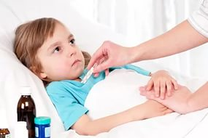
1.Снижение уровня здоровья мальчиков и девочек

Slide 37
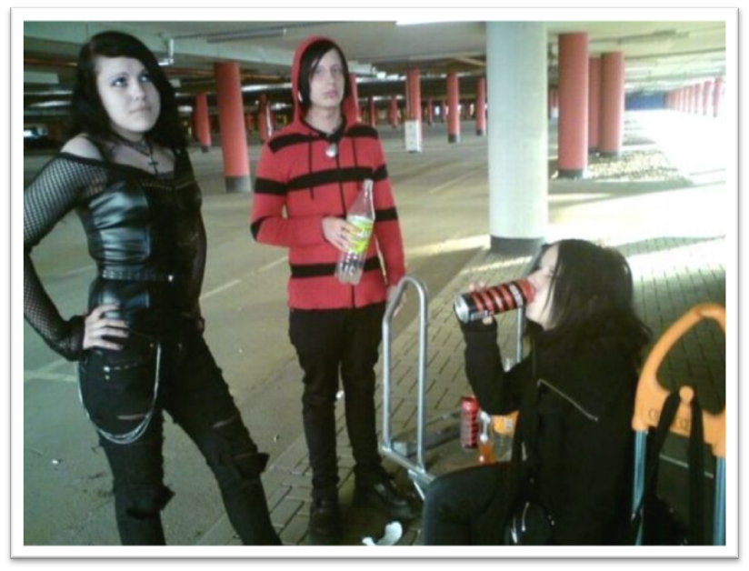
2.Притупление или потеря чувства гендерной принадлежности

Slide 38
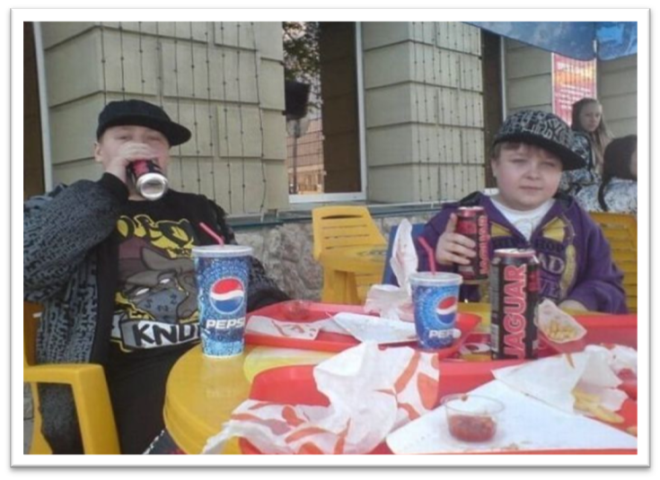
3.Повышение неадекватности форм поведения среди детей и молодежи

Slide 39
4.Унификация полов, феминизация мужчин и маскулинизация женщин

Slide 40
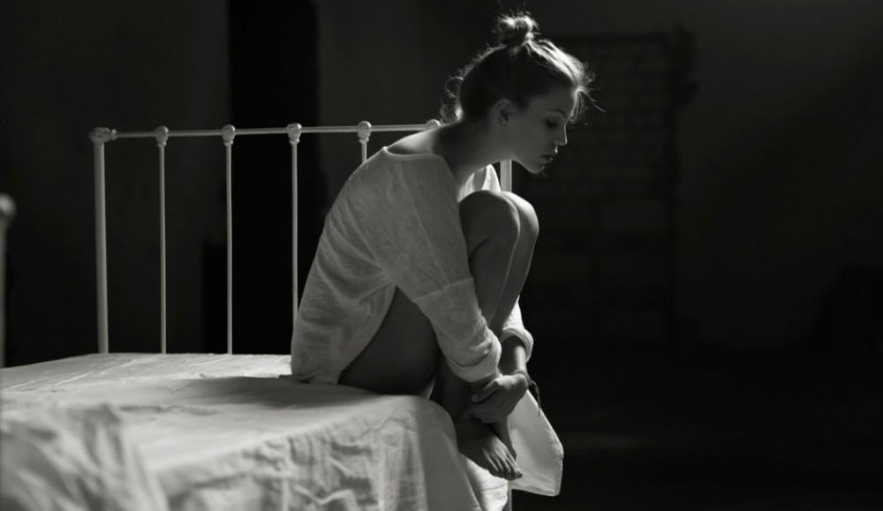
5.Рост проблем, связанных с одиночеством

Slide 41
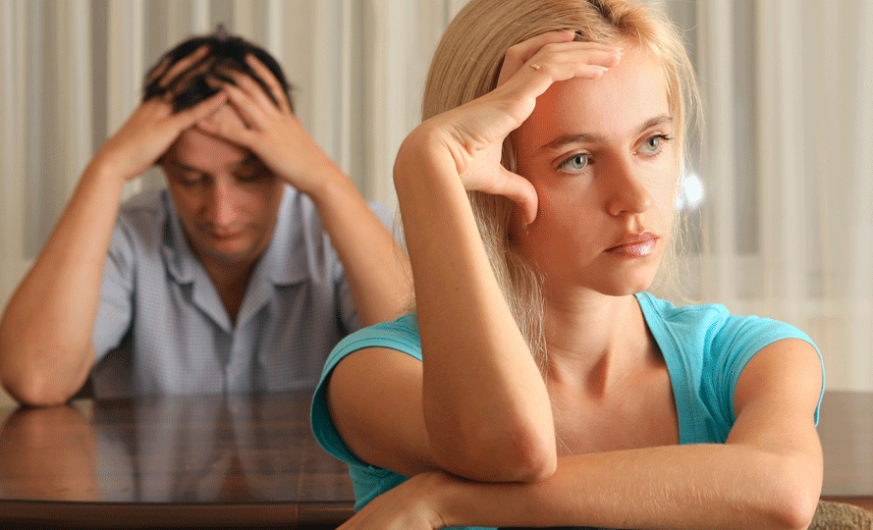
Связано с нестабильностью супружеских отношений

Slide 42
Ценность социального влияния
система двухстороннего взаимодействия личности и общества

Slide 43
социальные стереотипы
«пожилых надо уважать»
«молодость – пора романтики и наивности»

Slide 44
Гендерные стереотипы
Это стандартизированные представления -внутренние установки в отношении места мужчин и женщин в обществе, их функций и их социальных задач
Это массовые убеждения о том, как ведут себя настоящие мужчины и женщины

Slide 45
Гендерные стереотипы
«женщина – слабая и немощная»
«женщина должна быть домохозяйкой»
«мужчины – лучшие руководители»
«мужчина – должен обладать властью»

Slide 46
Гендерные стереотипы
"Дело женщины - домашнее хозяйство и воспитание детей"
"Принятие решений - мужское дело или "Молчи, женщина, твой день 8-е Марта"
"Женщина без мужчины - неполноценный член общества"
"Мужчина во всех отношениях сильнее и приспособленнее женщины"
"Бабы - дуры и так далее" "Все мужики - гады и сво и так далее"
"Все они одинаковые"

Slide 47
Основная задача
- формирование в обществе нового
видения гендерных проблем

Slide 48
требования к Решению г.п.
отказ от дифференцированных по половому признаку воспитательных влияний
нейтрализовать и смягчить социально обусловленные различия между лицами женского и мужского пола
отсутствие ориентации на их « особенное предназначение» и признание взаимозаменяемости женских и мужских социальных ролей»
реализовать роли гендерного равенства
обеспечить каждому ребенку свободы выбора, в соответствии с его индивидуальными интересами и предпочтениями
создать реальные условия для возможности быть разными девочками и мальчиками

Slide 49
«…И мечтаю я, чтоб сказали О России, стране равнин: — Вот страна прекраснейших женщин И отважнейших мужчин» Н. Гумилев

